Slide 1
Изменяемые приставки

Slide 2
Из
Ис
Через
Черес
Без
Бес
Вз
Вс
Воз
Вос
Раз
Рас

Slide 3
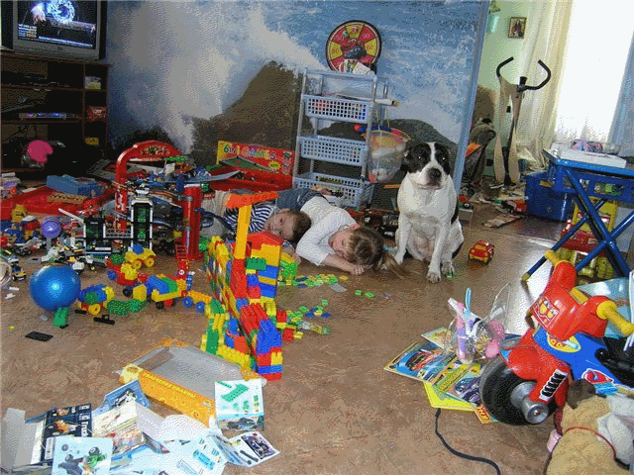
Беспорядок

Slide 4
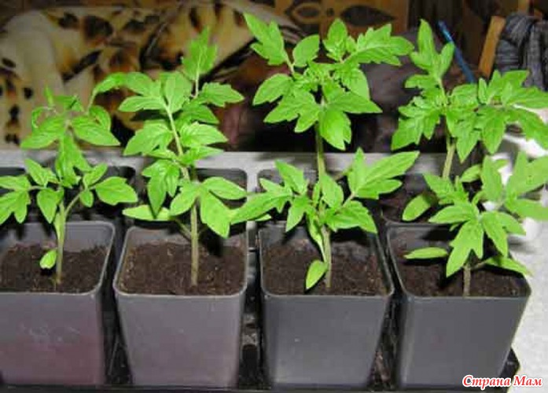
Рассада

Slide 5
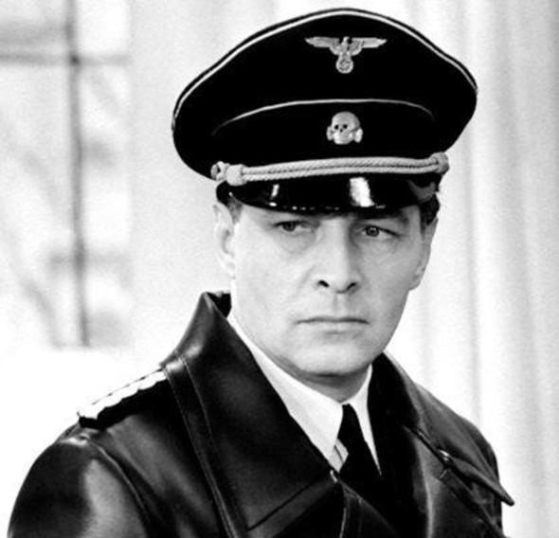
Разведчик

Slide 6
Бескозырка

Slide 7
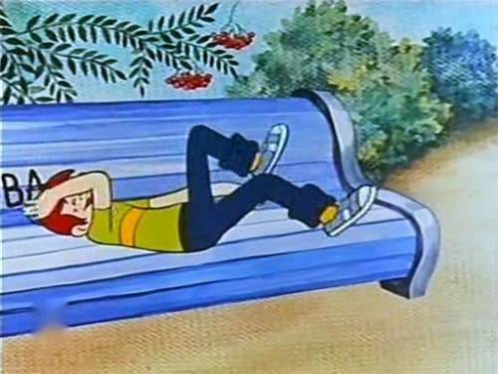
Бездельник

Slide 8
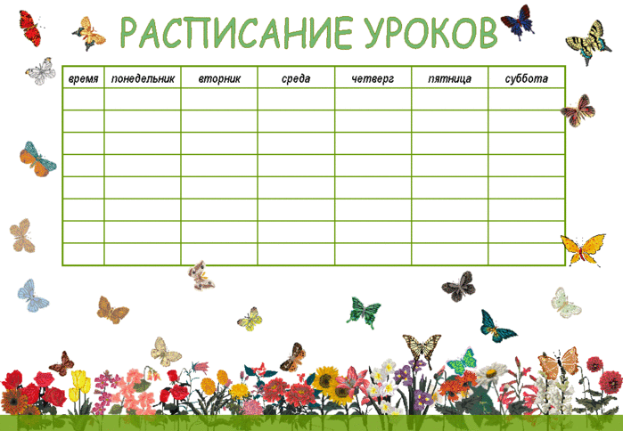

Slide 9
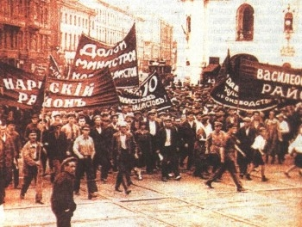
Восстание

Slide 10
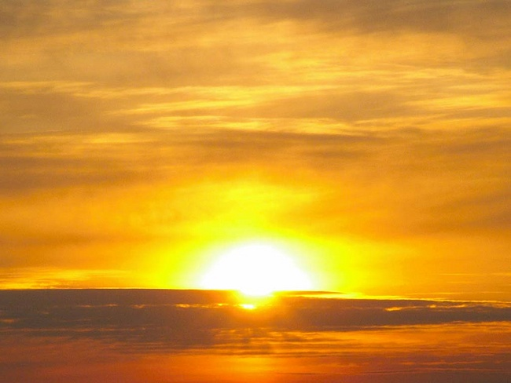
Рассвет

Slide 11
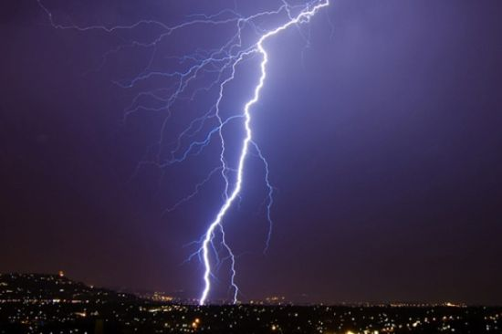
Раскат

Slide 12
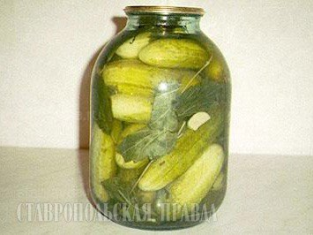
Рассол

Slide 13
Из
Ис
билет
цель
Без
Бес
корм
Вз
грусть
Вс
ход
Рас
Раз
пар

Slide 14
Многие вещи наших предков ..горели, и..тлели, ..гнили, ра..сыпались в пыль. Много предметов старины было использовано для и..готовления новых изделий. Многие вещи были выброшены.
Человек бе..заботно выкидывал ра..битую тарелку, и..точенный нож, сломанную лодку. Но не всё и..чезает бе..следно: ра..копки ра..сказывают о своём времени.
Археологи занимаются бе..прерывными изысканиями, бе..страшно проникая в расселины бе..лесных гор, бе..плодных с виду, ра..капывая и ра..секая горные породы, разыскивая напоминания о давно ушедших веках
с
с
с
с
з
з
з
с
с
с
с
с
с
с
з
с
с
с

Slide 15
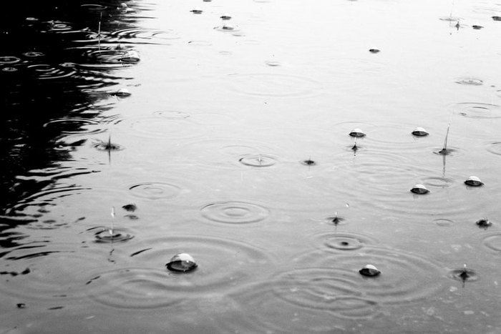
Погода размокропогодилась

Slide 16
Молодцы!
Спасибо за работу!

